Slide 1


Fundada em 1976, a ASSESPRO é a legítima e a mais antiga entidade empresarial do Setor.
DF
Comitê da Área de Tecnologia da Informação, do Ministério da Ciência e Tecnologia – CATI.
Comitê Gestor da Internet do Ministério da Ciência e Tecnologia – CGI.
Conselho Temático Permanente de Política Industrial e Desenvolvimento Tecnológico, da CNI – COPIN.
Fundadora e membro do Conselho da Sociedade Brasileira para a Promoção da Exportação de Software – SOFTEX.
Conselho Editorial da Revista Nacional de Tecnologia da Informação - RNTI
Asociacón Latino americana de Entidades de Tecnologia de la Información – ALETI.
World Information Technology and Service Alliance – WITSA.
ASSESPRO DF – Coordenador da Rota Cerrado Digital (Rotas de Integração Nacional do MIDR
@federacaoassespro @assesprodf
https://assespro.org.br/ assesprodf.org.br

Slide 2


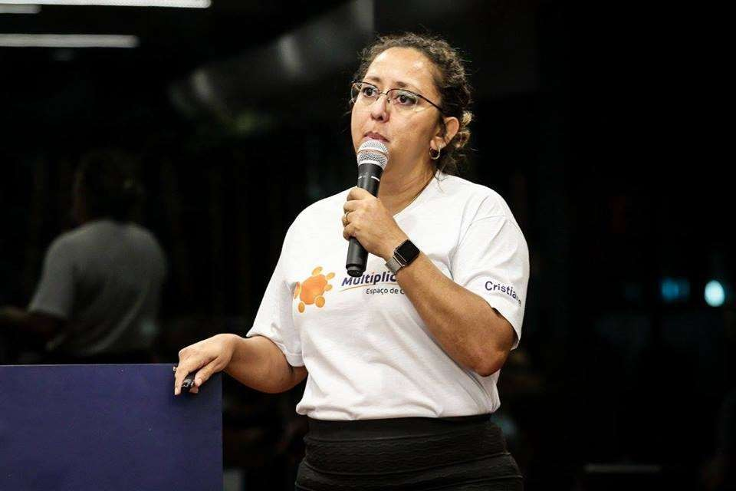



Vice Presidente de Transformação Digital da ASSESPRO DF, Consultora credenciada
pelo SEBRAE, Vice Presidente IBRACHICS, Membro do CODESE DF - líder da Câmara
Eixo Brasília/GO e RIDE; Membro do CODESE GO, Coordenadora do Projeto Coalizão
pelo Impacto em Brasília, idealizadora do Projeto Hackacity – Cidade Inteligente,
gestora do Espaço Multiplicidade Escritório Colaborativo, Coordenadora substituto da
Rota da integração nacional Cerrado Digital - MIDR. Formação em Administração de
Empresas pelo CEUB/DF, pós-graduação em Gestão de Tecnologia da Informação pela
UNB e Pós graduanda em Governança e Inovação Pública para Líderes da América
Latina e Caribe CAF/FGV e certificação de auditora líder em BS 7799 pelo BSI – British
Standards Institution.
Cristiane Pereira
Cris Pereira Cris Multiplicidade
Cris
Uma sonhadora com uma Brasília e um País mais inovador!

Slide 3
CONTRIBUIÇÕES
DF

Slide 4
DF
Tributação Perdas: retomada da redação do art. 7º da Lei (vetado), que possibilitava a compensação de perdas em eventuais ganhos apurados em startups, da mesma forma como é efetivado em investimentos em ações de empresas listadas em Bolsa de Valores, que possuem um risco muito menor e liquidez imediata que investimento em startups.

Slide 5
Tratamento Tributário: equiparação de tratamento tributário no investimento em startups e políticas de estimulo – como nos investimentos em imóveis ou agronegócio (LCI/LCA).
DF

Slide 6
Stock-options: simplificação das regras aprovadas pelo Congresso Nacional e vetadas pelo Poder Executivo, com possibilidade de sua tributação somente no eventual ganho de capital.
DF

Slide 7
DF
Simples Nacional: possibilidade de enquadrar S/As simplificadas no Simples Nacional (vetado) com teto elevado.

Slide 8
DF
Simplificação: garantir a dispensa das publicações legais, ou a publicação exclusivamente no site da empresa, e os livros digitais para as Startups constituídas na forma de Sociedades Anônimas, sem limite de sócios.

Slide 9
DF
Fundos Constitucionais: participação obrigatória dos fundos constitucionais no investimento de startups.

Slide 10
DF
Acesso à crédito: promoção de ajustes na legislação e modelo de crédito para que as startups possam oferecer garantias reais para obtenção de linhas de crédito.

Slide 11
Governança 1: permitir ao investidor maior envolvimento na tomada de decisões da empresa.
DF
Governança 2: ampliação das possibilidades de investimento em startups consideradas não será integrantes do capital social da empresa.

Slide 12
DF
Compras Públicas 3: regras claras para fomento a parceria de desenvolvimento de novas soluções entre órgãos e empresas públicas com startups, com garantia de que as soluções desenvolvidas em parceria não terão vedação de possibilidade de contratação futura.

Slide 13
DF
Negócios de Impacto Social: instituição de mecanismos para dar segurança jurídica a
investimento por organizações sem fins lucrativos em startups, com qualificação similar às benefit corporations.
Melhoram o posicionamento internacional do Brasil na agenda de empreendedorismo socioambiental: por meio da criação da qualificação legal facultativa das startups de benefício, inspirada nas normas de benefit corporations que já existem em diversos países. Trata-se de proposta baseada no tripé: propósito; governança e transparência que já tem acúmulo de debate interno no Governo Federal, com parecer favorável do DREI;
Resolvem parte da insegurança jurídica tributária para blended finance: é preciso dar segurança para que instituições sem fins lucrativos, incluindo Instituições de Ciência e Tecnologia (ICTs) façam investimentos em startups e possam adquirir participação societária nesses negócios. Apesar da existência de boas normas infralegais, há entendimentos dispersos e restritivos de órgãos fiscais no Brasil que seriam resolvidos por meio de previsão legal que dê a devida segurança jurídica para esses arranjos.

Slide 14


Cidades Inovadoras!
Feita por nós que estamos “Pivotando” as cidades.
GRATIDÃO!
Contato: Instagram - @crismultiplicidade – 61 99198 0938 – cristiane@espacomultiplicidade.com.br

